Slide 1
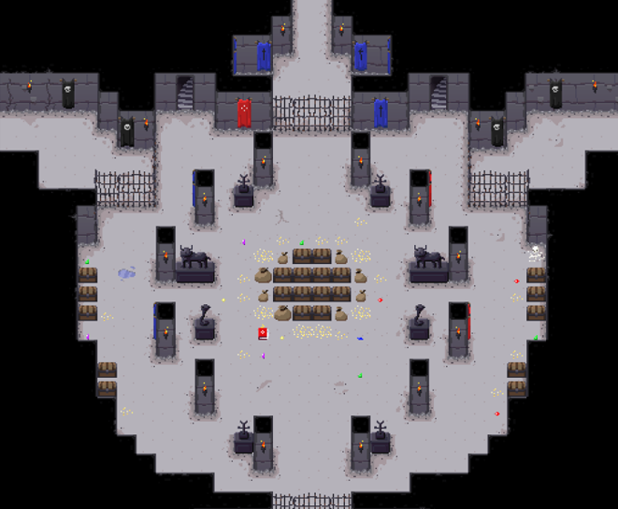
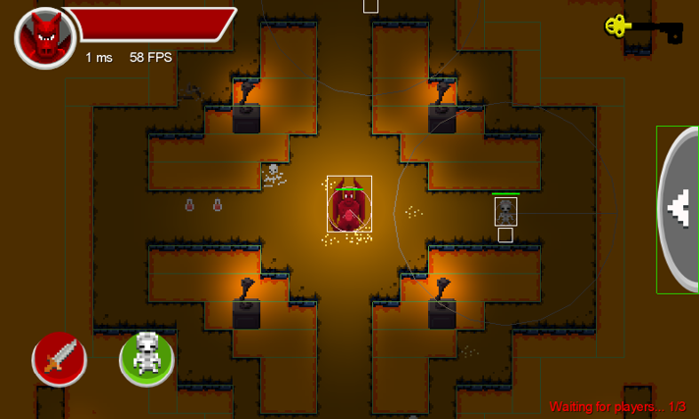

MAZE
Georg eckert – Sara Groß - Alexandra Krien – Philipp Roscher
Unsere Idee?
Dungeonbasiertes Multiplayergame in zufällig erzeugtem Labyrinth
Teambildung: 2 gegen 2 gegen Game Master
Kampf sowohl PvE als auch PvP
Ziel: Eroberung aller 3 Schlüsselteile um den Schatz zu sichern
Spielbar auf PC und Android

Slide 2
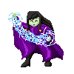
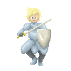


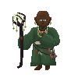


MAZE
Georg eckert – Sara Groß - Alexandra Krien – Philipp Roscher
Der Spieler
6 spielbare Klassen + Game Master
Klassen frei wählbar, entscheidend für die verfügbaren Waffen
ein Spieler pro Team fungiert als Schlüsselträger

Slide 3
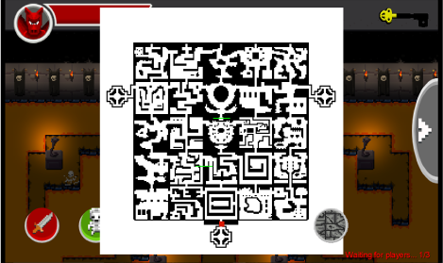
MAZE
Georg eckert – Sara Groß - Alexandra Krien – Philipp Roscher
Das Labyrinth
Aus quadratischen Teilstücken zufällig zusammen gesetzt,
komplett duplikatsfrei
Items sind im Labyrinth zu finden
An einigen Stellen befinden sich NPC Monster, die automatisch angreifen
Überblick behält der Spieler über eine Minimap

